Slide 1

Западноевропейский
и русский
классицизм
в литературе

Slide 2
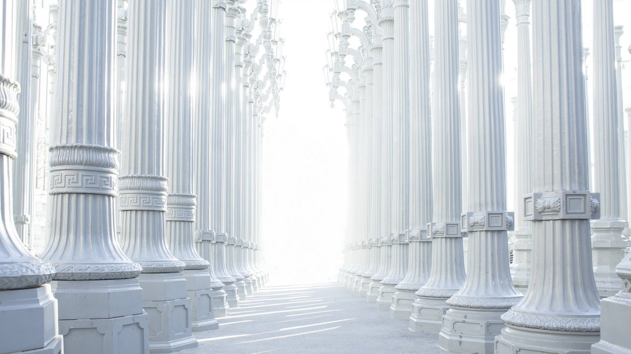
Средневековье
Возрождение
Барокко
земные радости
смирение
схоластика
вычурность
антропоцентризм
гуманизм
теоцентризм
анонимность
хаотичность
восторг
земные чувства
неидеальность

Slide 3
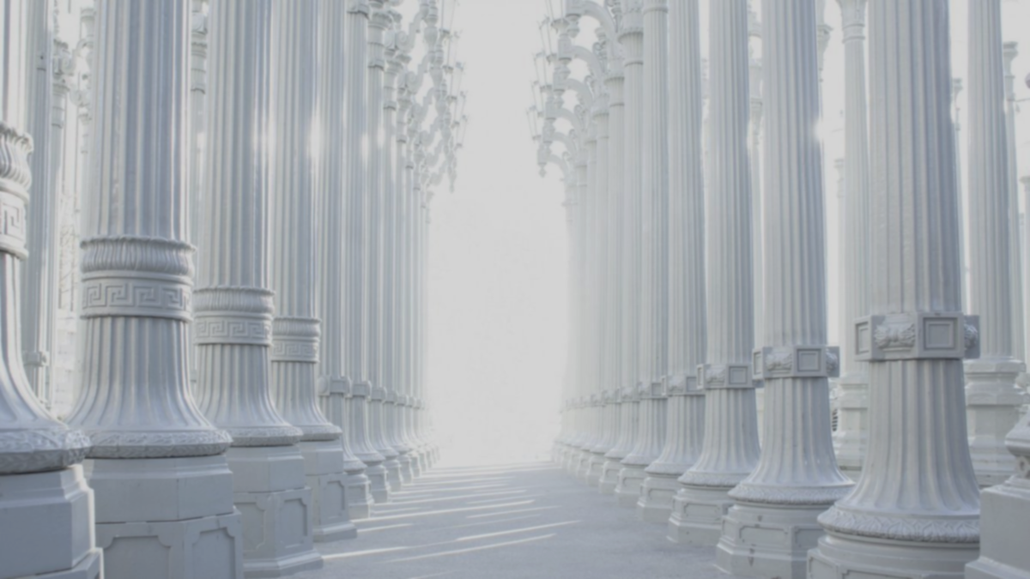
Средневековье | Возрождение | Барокко
теоцентризм анонимность смирение схоластика | антропоцентризм земные чувства земные радости гуманизм | неидеальность хаотичность вычурность восторг

Slide 4
Эпоха классицизма
разум
рационализм
высокие идеалы
упорядоченность
патриотический пафос
связь с абсолютной монархией
гармония формы и содержания, симметрия

Slide 5

Иерархическая социальная пирамида
монарх
духовенство
аристократия
буржуазия
народ

Slide 6
Особенности поэтики классицизма:
«три единства»
система персонажей: + и -
герой-резонер
строгая жанровая система
строгая система языковых средств

Slide 7
Жанровая система классицизма
высокие
низкие
трагедия
эпопея
ода
героическая поэма
мадригал
средние
комедия
сатира
басня
эпиграмма
драма
элегия
послание
сонет
идиллия

Slide 8

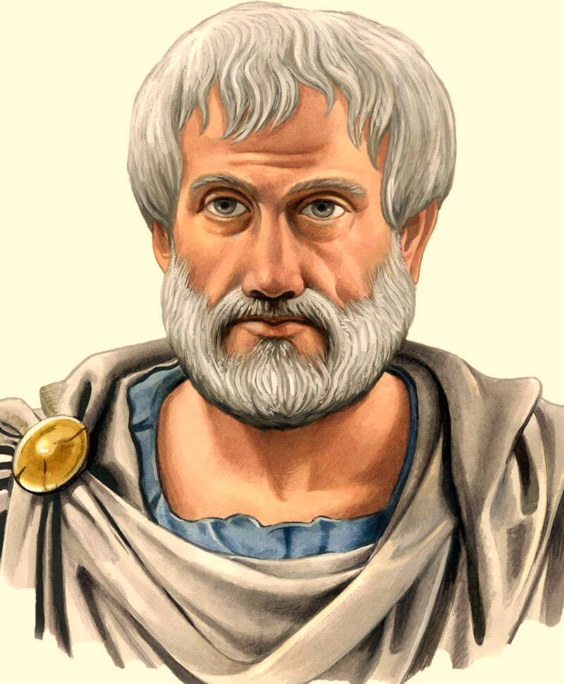
«Поэтика»
ок.335 г. до н.э.
Аристотель
Искусство помогает людям познать жизнь. Это творческое подражание природе и бытию разными способами: ритмом, словом, гармонией (ми́месис).
Трагедия очищает через страх и сострадание (кáтáрсис).
Драма способствует эстетическому воспитанию человека в государстве.
384-322 г. до н.э.

Slide 9
μίμησις
περιπέτεια
κάθαρσις

Slide 10
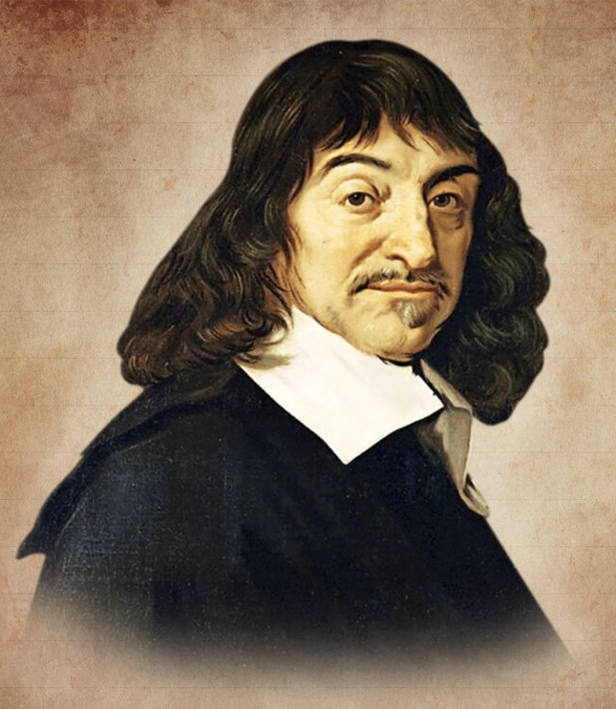
Рене Декарт
«Рассуждение о методе»
1637
«Я мыслю, следовательно, я существую»
Это утверждение – фундаментальный элемент западного рационализма Нового времени.
1596 – 1650

Slide 11
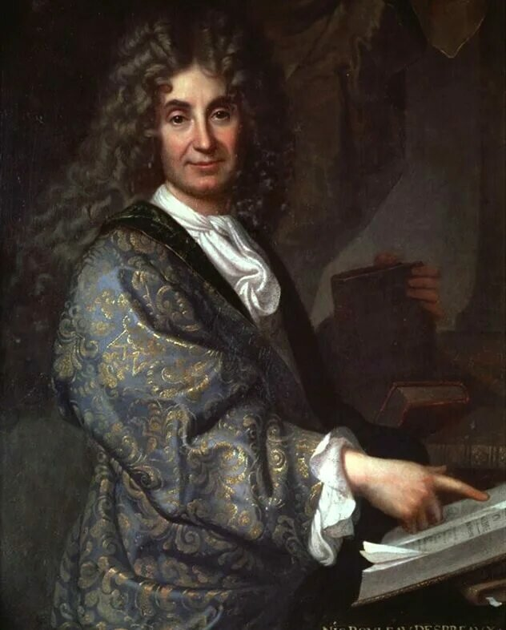
Никола Буало
«Поэтическое искусство»
1674
Художественное произведение должно создаваться не в «припадке вдохновения», а методом строгого логического обдумывания.
Любите разум.
Прежде чем писать, научитесь мыслить.
1636 – 1711

Slide 12
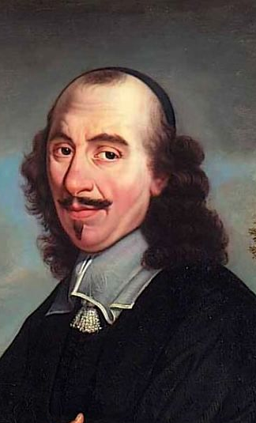
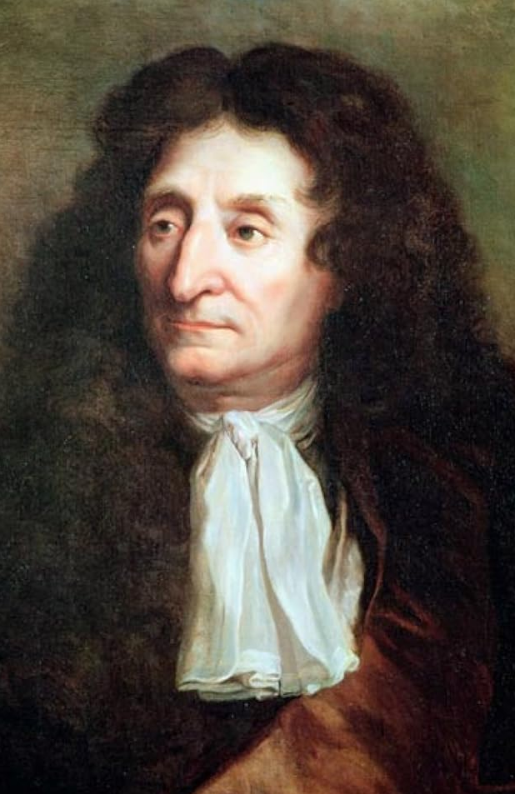
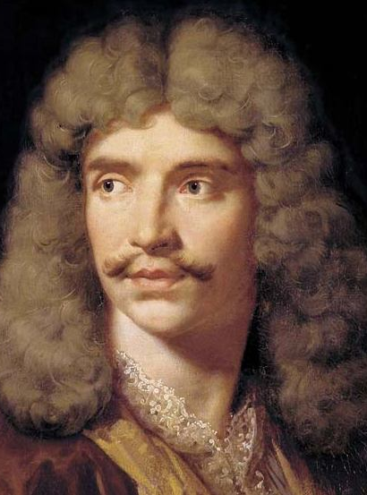
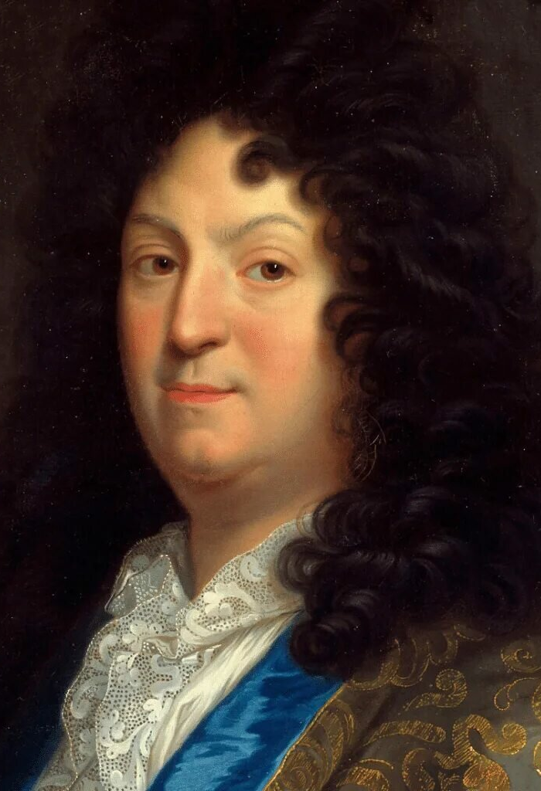
Французские классицисты
Корнель
1606-1684
Лафонтен
1621-1695
Мольер
1622-1673
Расин
1633-1699

Slide 13
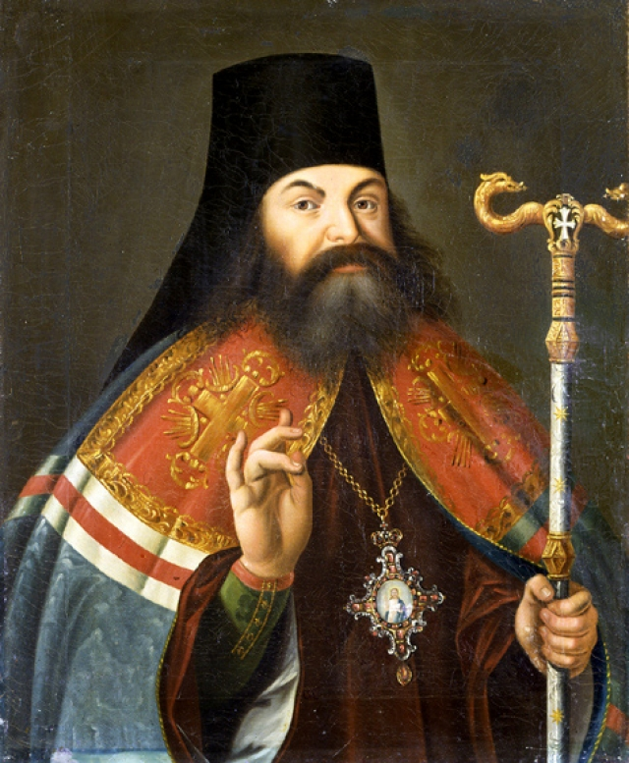
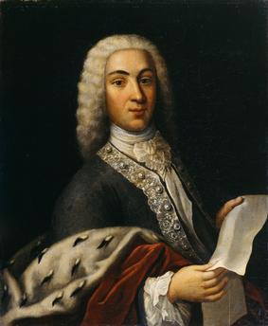
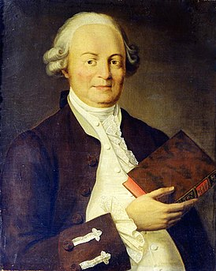
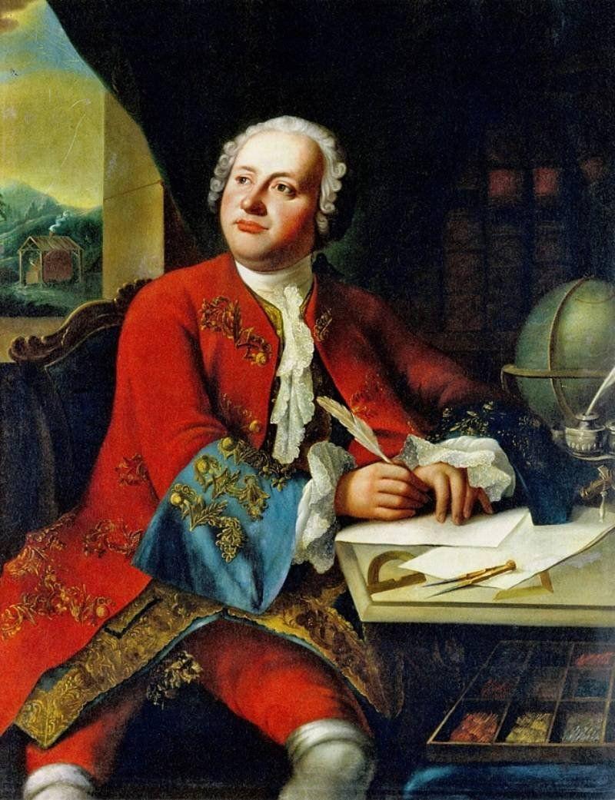
Русские классицисты
Феофан Прокопович
1681 – 1736
Кантемир А. Д.
1709 – 1744
Тредиаковский В. К.
1703 – 1768
?
1711 – 1765

Slide 14
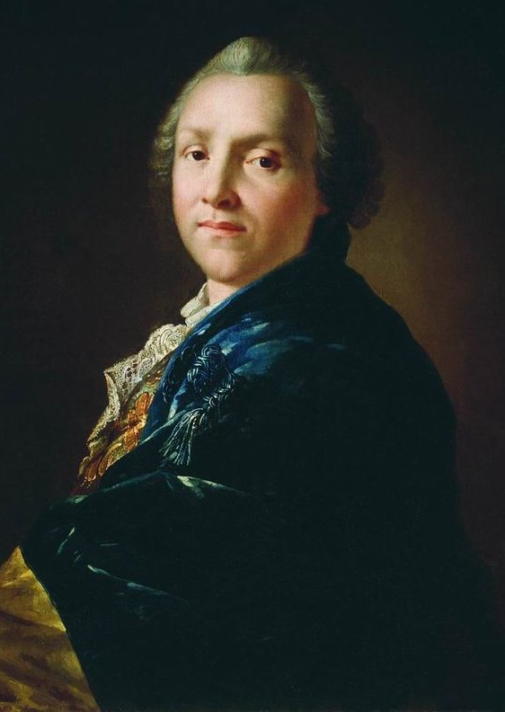
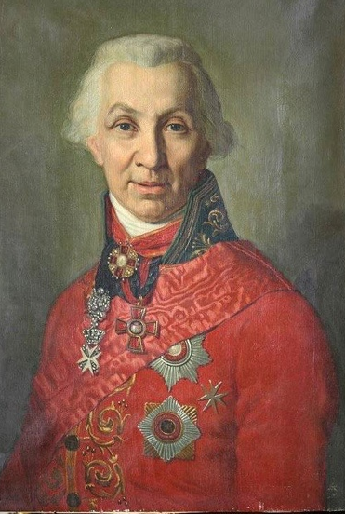
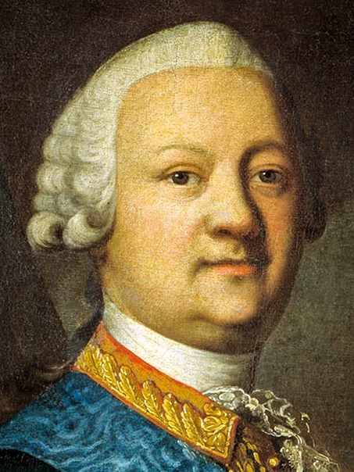
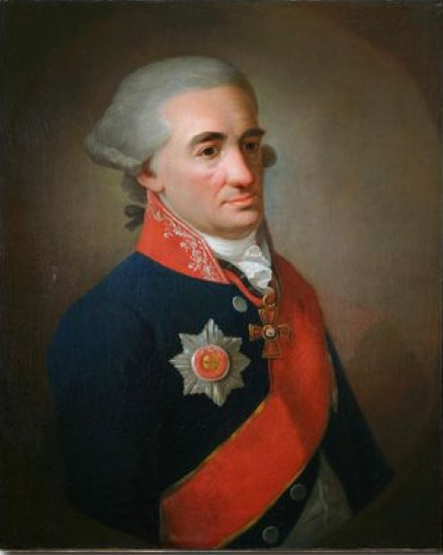
Русские классицисты
Сумароков А.П.
1717 – 1777
Державин Г.Р.
1743 – 1816
Фонвизин Д.И
1745 – 1792
Херасков М.М.
1733 – 1807

Slide 15

В.К. Тредиаковский
«Новый и краткий способ к сложению российских стихов»
1735
Русскому языку свойственно силлабо-тоническое стихосложение, которое опирается на одинаковое число ударений в каждом стихе, на чередование ударных и неударных слогов.
Допускал только двусложные стопы, считая лучшим стихотворным метром хорей, и полностью отрицал трёхсложные стопы.
1703-1726

Slide 16
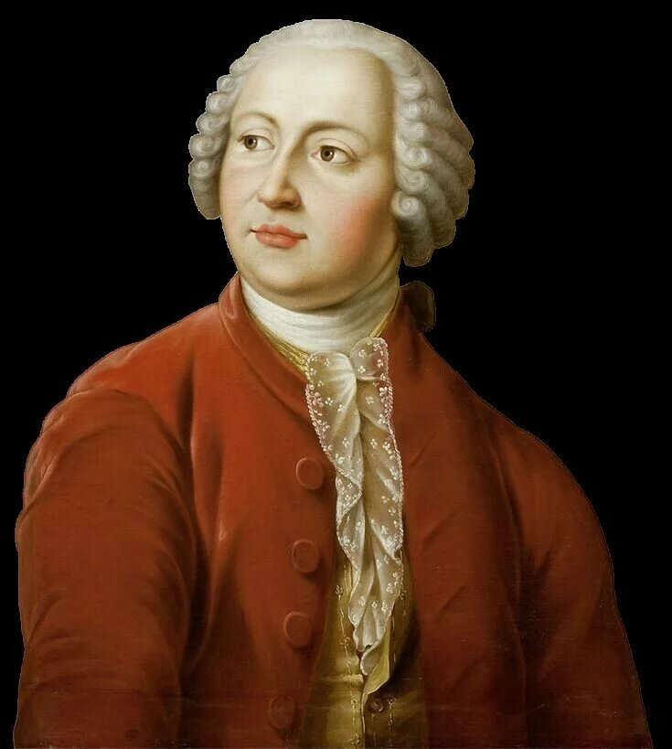
М.В.Ломоносов
«Письмо о правилах российского стихотворства»
1739
Освобождает русское стихотворство от всех ограничений, наложенных Тредиаковским.
К двухсложным размерам, ямбу и хорею, добавил трёхсложные размеры — дактиль и анапест.
1711 - 1765

Slide 17
Подведём итоги
Исторические задачи классицизма:
создать светскую художественную литературу и театр
открыть феномен «государственной» поэзии
дать начало дворянской поэзии

Slide 18
Подведём итоги
Задача искусства
Функция искусства
Воссоздать идеальную жизнь, построенную на принципах разумности, совершенствования человека и общества.
Общественно-воспитательная. Искусство на службе у государства, у идеального просвещённого монарха.

Slide 19
Подведём итоги
Объект изображения
Принципы
Вечное
Неизменное
Существенное
Типологическое
Статичное
Архетипичное
Гражданское
Выражение
- высших идеалов
- симметрии
- строгой организованности
- ясных пропорций
- гармонии формы и содержания

